Slide 1
DEEP LEARNING JP
[DL Papers]
AutoGen: Enabling Next-Gen LLM Applications via Multi-Agent Conversation
DL Hacks 2024/10/28
Yuki Murakami
http://deeplearning.jp/

Slide 2
概要
発表の目的
  エージェントを用いたLLMのアプリケーション開発の課題や手法について理解を深める
研究の背景
  LLMアプリケーション開発におけるマルチエージェントシステムの必要性
  既存研究の限界
研究の目的
  多様なLLMアプリケーション開発に対応するマルチエージェントシステムの開発
手法
  会話可能なエージェントの開発と会話主体のアプリケーションの構築
適用結果
  数学の問題への解答、RAGを利用した解答生成、意思決定支援、コーディング支援
結論
  ユーザーフレンドリーな設計、カスタマイズ性、モジュール性、人間の介在の許容などのメリットから、マルチエージェントシステムを用いた開発の領域を拡張した
実験・所感

Slide 3
書誌情報
論文名
  AutoGen: Enabling Next-Gen LLM Applications via Multi-Agent Conversation
著者・出版
  筆頭著者：Qingyun Wu（h index: 20）
  出版：Microsoft Research, Pennsylvania State University
DOI
  https://doi.org/10.48550/arXiv.2308.08155

Slide 4
研究の背景
LLMアプリケーション開発におけるマルチエージェントシステムの必要性
  LLMは推論や外部ツールの活用など、複数のタスクをこなすエージェント開発の基盤となる
  LLMが対応可能なタスクの領域を増やすために、複数エージェントを利用する発想がある
  実際に多様な思考の促進 [Liang et al.,2023] や、推論能力の向上などの効果がある [Naik et al.,2023]
従来のLLMを用いたエージェントシステムの限界
  既存の手法は特定のシナリオや問題解決に特化しているため、汎用性に欠ける
    MetaGPT [Hong et al.,2023] や ChatDev [Qian et al.,2023] は、ソフトウェアのエンジニアリングのタスクに特化している
    AgentVerse [Chen et al.,2023] は、あらかじめ決められた手順に従い、問題解決のプロセスをシミュレーションすることに特化している
  エージェントの数や会話のパターンも制限されているため、複雑なLLMアプリケーションの開発には不向きである

Slide 5
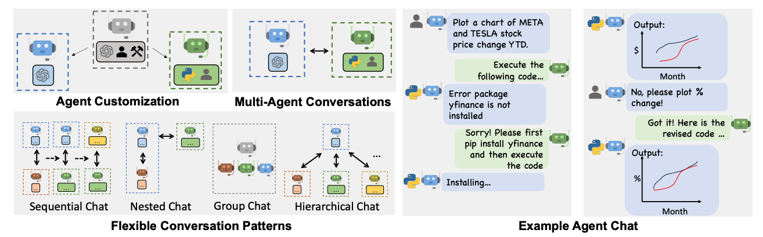
研究の目的
多様なLLMアプリケーションの形態に対応するためのマルチエージェント開発を目的とする
AutoGenが持つ主要な機能は以下の3つである
  カスタマイズ可能なエージェント：LLMや人からの入力、ツールの組み合わせを自由に設計できる。新たな機能を付与したい場合も簡単にエージェントを作成できる仕組みにする
  会話可能なエージェント：全てのエージェントはメッセージを受け取り、応答することができ、LLM間とLLM-人間の両方に対応する
  会話型のプログラミング：エージェント同士の会話によってアプリケーションを構築する
①
②
③
図：AutoGenの主要な機能

Slide 6
手法
AutoGenを作成するにあたって、会話可能なエージェントと会話プログラミングという2つの概念が重要となる。
会話可能なエージェントの開発
他のエージェントや人間と対話するための能力を実現する。複雑なタスクを処理するためにエージェント間の会話が円滑に行われるようにする。
LLMsとHumans、Toolsの3つが構成要素としてある。
  LLMs：LLMを元にしたエージェントは役割の演じ分け、会話の履歴に基づき暗黙的な示唆を推察すること、など高度な能力を活用。プロンプトの技術によって実現される。
  Humans：人間を元にしたエージェントを通じて、人間が会話に参加できるような仕組みにする。人間の入力の頻度や条件も変えることができる。
  Tools：コードの自動生成や関数の呼び出しによるデータ処理を自動的に行う。

Slide 7
手法
会話型プログラミング
会話プログラミングは二つの概念によって成り立つ。
Computation：自分が関与する会話に基づき行動を取り、行動が次の会話のためのメッセージの送信内容と関連する
Control Flow：参加するエージェントの意思決定（どのエージェントにメッセージを送るのかなど）は、エージェント間の会話に依存する
Nested：基本的には2つのエージェント間の会話だが、何かの処理をして返答したい時に有効
Sequential：2つのエージェント間の会話が相互依存的に関わる時に有効
図：会話のパターン
Group：参加している全てのエージェントが会話の内容や文脈を共有させたい時に有効

Slide 8
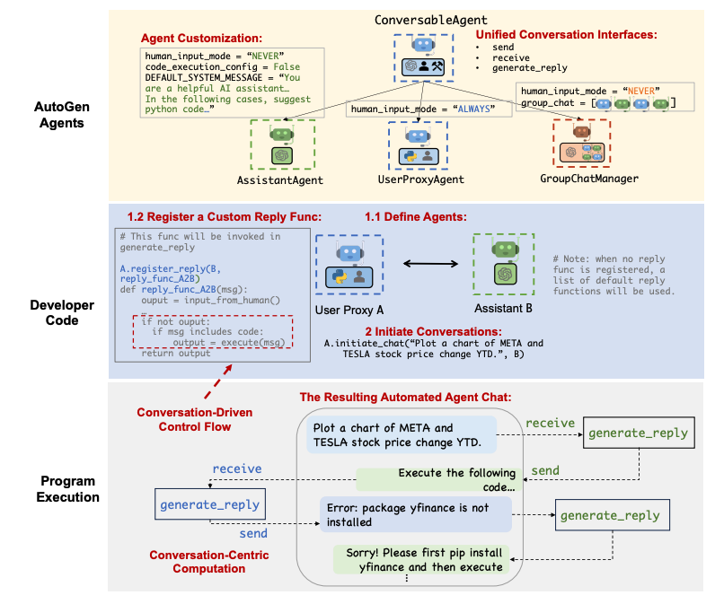
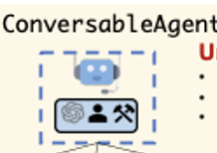
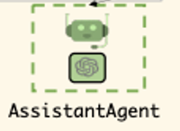
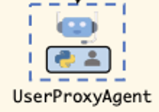
手法
AutoGenの実装手順→
Conversable Agent（概念）
LLMを元に構成される
ユーザーの指示やタスクを理解し、解決策の提案やコードの生成を行う
自然言語によってエージェントの役割や目標を設定できる
各エージェントの役割と関係性
Assistant Agent（実装）
LLMを元に構成される
ユーザーの指示やタスクを理解し、解決策の提案やコードの生成を行う
自然言語によってエージェントの役割や目標を設定できる
各エージェントの実装例
User Proxy Agent（実装）
人間のユーザーからの入力を取得し、他のエージェントへ伝達
Assistant Agentが生成したコードを実行し他のエージェントへ伝達
コードの実行環境の管理
会話の流れ

Slide 9
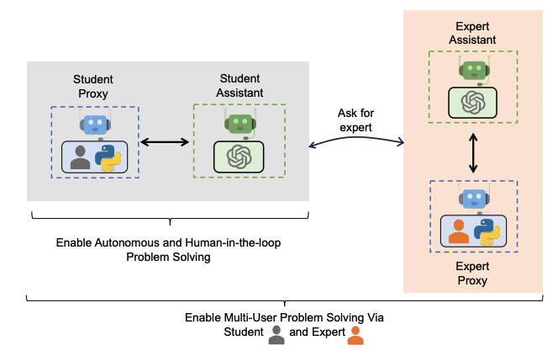
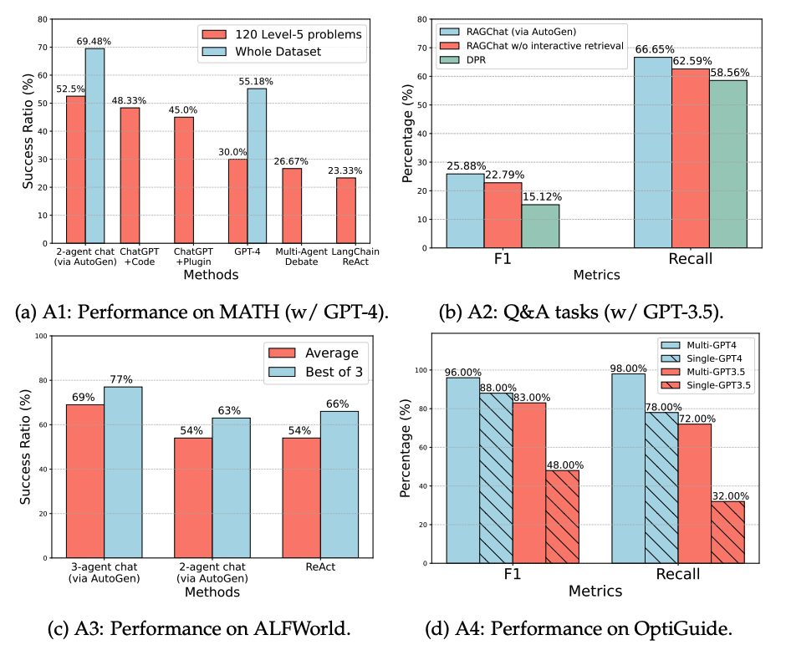
適用例 –数学の問題の解答-
シナリオ１：LLMを元にしたエージェントのみで数学の問題に解答。
シナリオ２：LLMが自律的に解答することが難しい問題に関しては人間からのフィードバックを有効にする。他のモデルに対して、解答精度が高いことが示される。
シナリオ３：学生と専門家の2人のユーザーが関与するシステムを構築。学生はLLMと会話する中で問題の解決を目指すが、もし問題を解決できない場合、専門家に助けを求める。
シナリオ3
シナリオ1,2
図：シナリオ1のモデルごとの解答精度の比較
図：各エージェントの役割

Slide 10
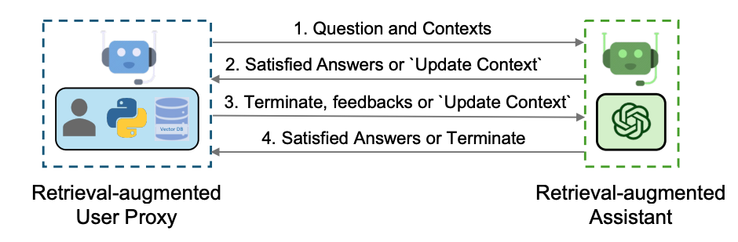
適用例 –RAGを利用したコード生成と質問解答-
RAGを利用したコード生成と質問解答の流れは以下のようである。
0. Proxyにドキュメントをチャンクに分割し、データベースに保存する
質問内容と埋め込みの類似性があるチャンクを取得し、Assistantへ送信する
質問とチャンクの情報に基づき、コードや解答を生成する。情報が不足する場合はその旨もProxyへ送信する。
コードが含まれている場合はコードを実行した上で、解答を受信する。情報が不足している旨を受け取っていない時はそこで終了し、受け取っている場合は1~3のことを同様に繰り返す。
AutoGen
通常のRAG
図：モデルごとの解答精度の比較
図：各エージェントの役割

Slide 11
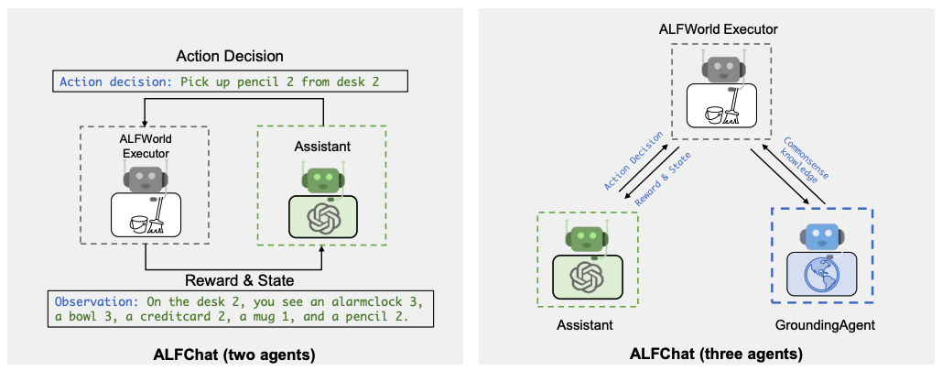
適用例 –テキストでの意思決定-
ALFWorldという家庭環境を模した仮想世界で物体を移動させたり、アクションを実行するなどのタスクが設定された環境の中で、エージェントがタスクを解決する
基本は、Assistant と Executor のエージェントによって構成される
  Assistant はタスクを実行するための計画を提案する
  Executor は計画を元にアクションを実行する
Grounding エージェントは物理世界に関係する常識を他のエージェントに与える
3つのエージェンを使用した時、最も解答の精度が高まる
AutoGen
図：モデルごとの解答精度の比較
図：各エージェントの役割

Slide 12
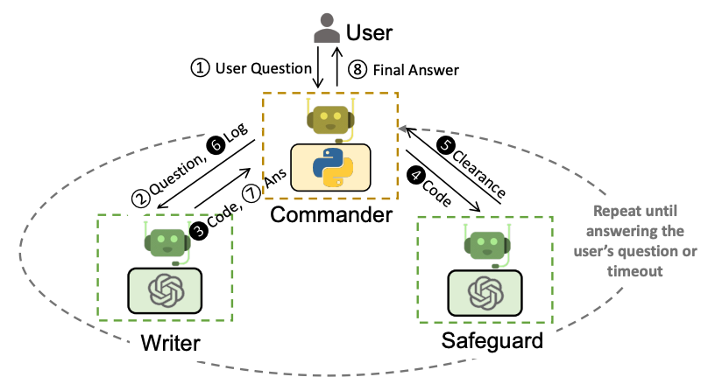
適用例 –複数のエージェントを用いたコーディング-
最適化問題（サプライチェーンの最適化）の解決を支援するためのシステム
Commander, Writer, Safeguard の3つのエージェントによって構成される
Commander はユーザーから質問を受け取る
Writerはコードを作成し、Safeguardはコードの安全性を確認する。安全性が確認されたらCommander はコードを実行し、出力をユーザーへ送信する
コードの実行にエラーが出たら、再度Writerにコード生成を依頼することを繰り返す
AutoGen
図：モデルごとの解答精度の比較
図：各エージェントの役割

Slide 13
結論
AutoGenは会話エージェントと会話型のプログラミングの概念を導入し、LLMのアプリケーション開発の新たな手法になり得る
AutoGenは以下の点で、アプリケーション開発のメリットをもたらす
  ユーザーフレンドリーな設計：エージェントを構成するプロンプトやコードをユーザー自身が変更しなくとも、AutoGenを活用することができる
  カスタマイズ性：エージェントの役割や数を調整し、特定のニーズを満たすシステムを構築することができる
  モジュール性：タスクを個別のエージェントに分割することで、システムのモジュール性を高めることができる
  人間の介在の許容：エージェントだけでは解決できない課題には、人間の知識を活用できるシステムが構築できる
チーム内でのエージェント行動の研究[Guo et al.,2024]や機械工学[Ni & Buehler,2023]、タンパク質の発見[Ghafarollahi & Buehler, 2024]など、既に多様な分野で活用されている。今後も多くの領域に拡張されることが期待される

Slide 14
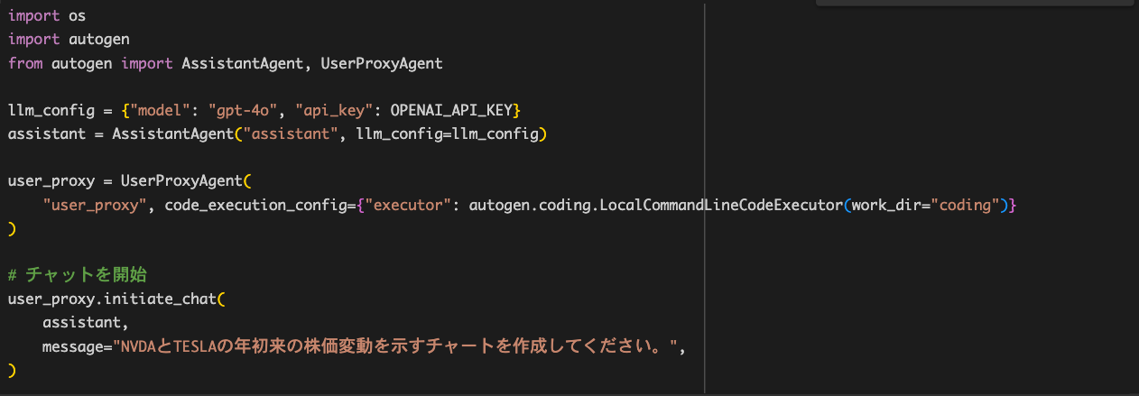
実験 –株価推移出力-
NvidiaとTeslaの株価を出力させる
Assistant と User Proxy の二つのエージェントを用いる
Assistant Agentの設定
User Proxy Agentの設定
コードの実行環境に関する設定
図：コードの内容

Slide 15
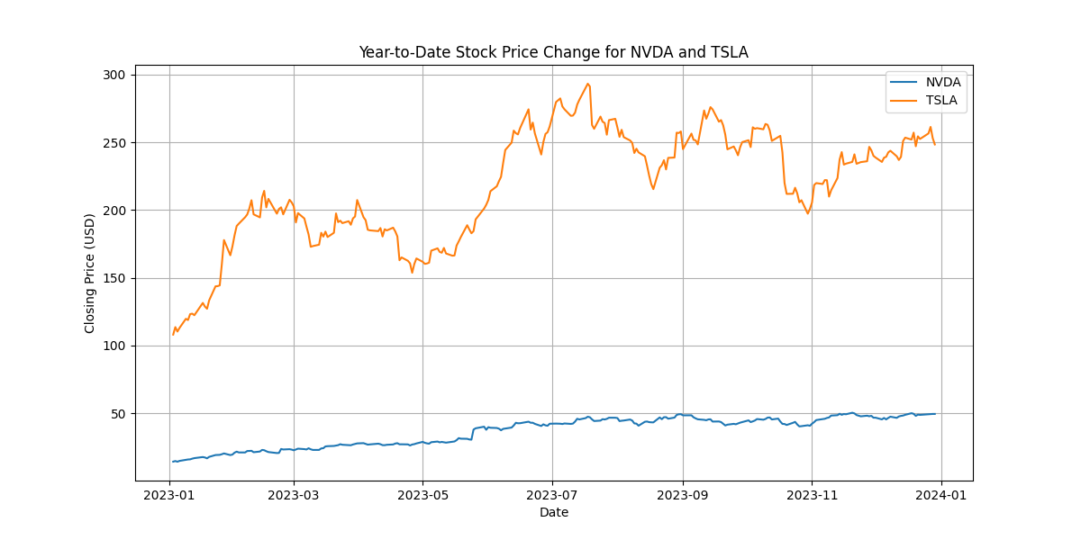
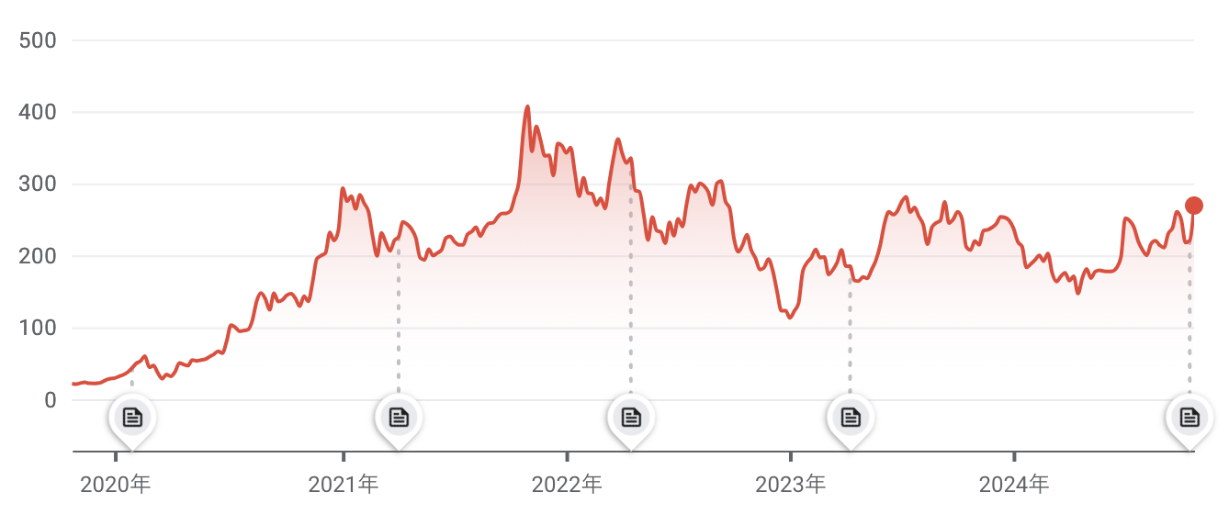
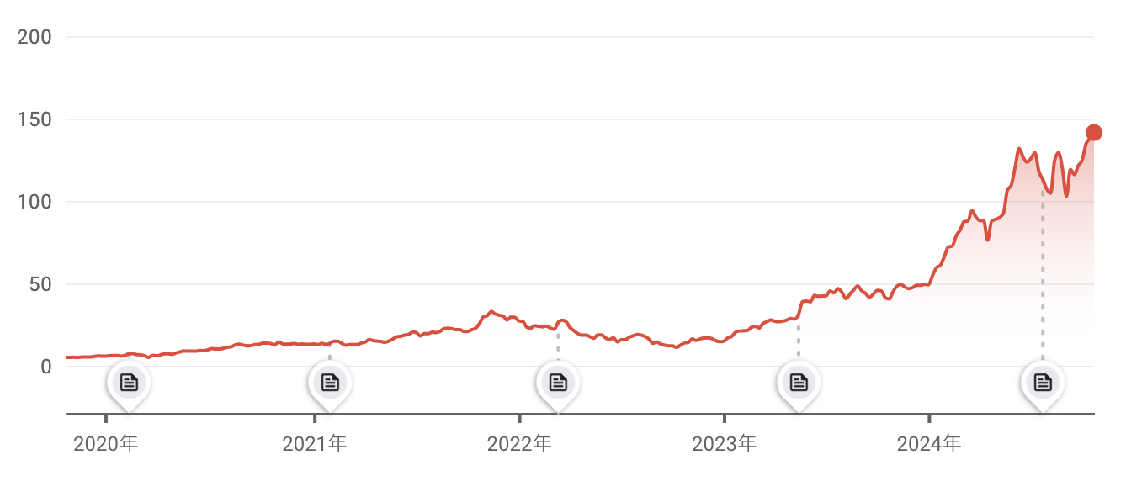
実験
NvidiaとTeslaの株価を出力させる
ユーザーとの対話の中で、グラフの出力や形式を変更することができる
Coding フォルダ直下に、株価推移の画像ファイルとpythonコードが出力される
実際の株価推移とも一致し、正しく機能していることが確認される
図：Tesla 株の推移
図：Assistant エージェントが出力したグラフ
図：NVIDIA 株の推移

Slide 16
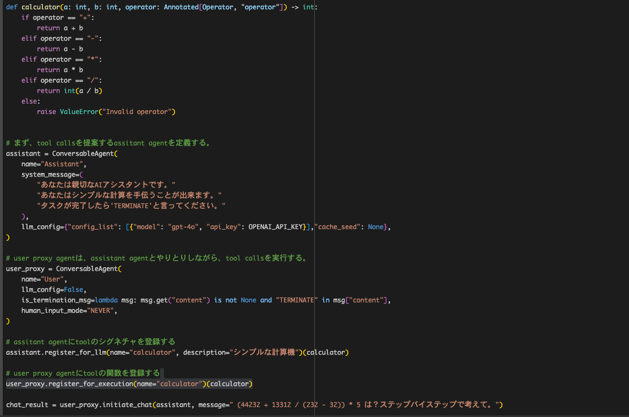
実験 –簡単な計算-
簡単な計算を再現
Assistant, User Proxy, Tool の3つを活用する
Tool （四則演算を行う）の設定
Assistant Agentの設定
User Proxy Agentの設定
Assistant に計算機を認識させる
User Proxy に計算機を設定する

Slide 17
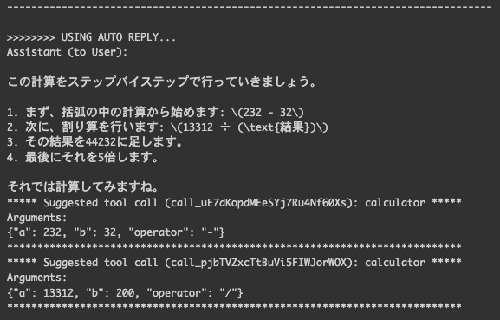
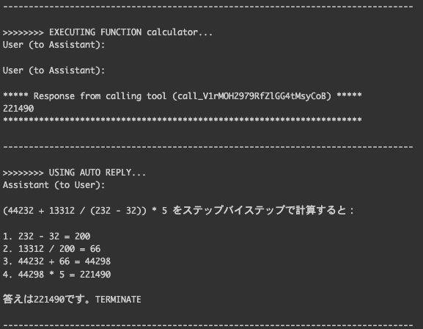
実験 –簡単な計算-
(44232 + 13312 / (232 - 32)) * 5 は？ステップバイステップで考えてください、との文言から会話が開始される
10回の試行中、9回は正しい答えを出力した
Assistant に計算機を認識させる
図：計算結果の一部

Slide 18
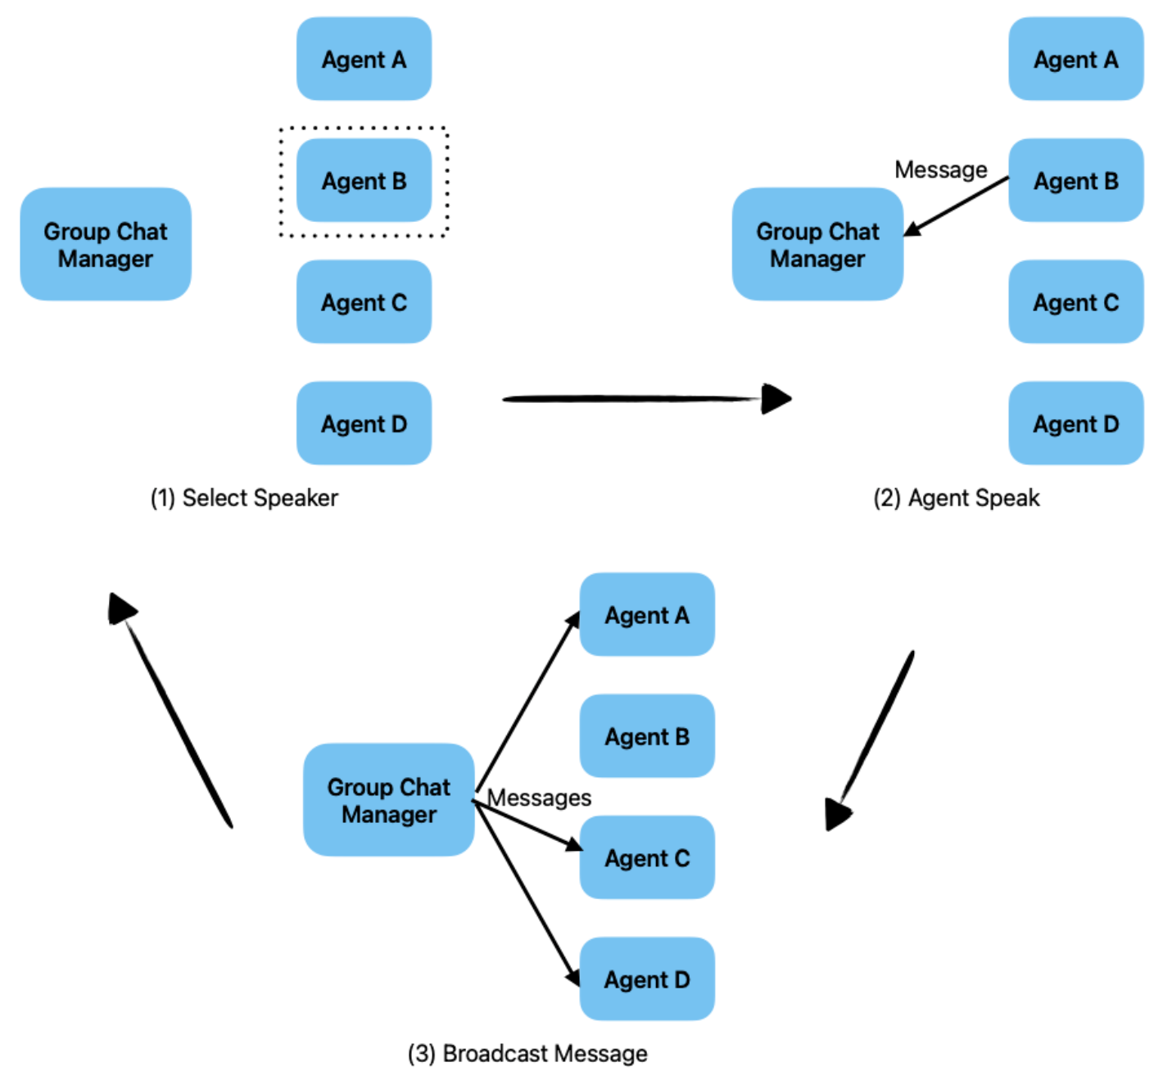
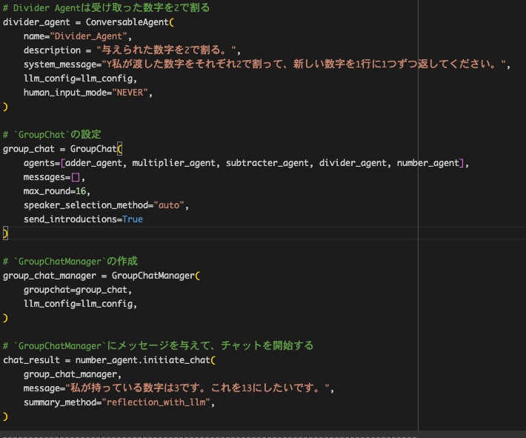
実験 –グループでの会話-
複数のエージェントとGroup Chat Managerを用意し、グループでの会話を実現する
今回は、「1を足す」「2をかける」「1を引く」「2で割る」の4つのエージェントとGroup Chat Manager の設定を行う。
最初に3を与え、合計が13になるまで、エージェント同士を会話させる
「2で割る」 Agentの設定
Group Chat 形式の設定
Group chat Managerの設定
Assistant に計算機を認識させる
図：グループチャットに必要とされるエージェント
図：コードの一部

Slide 19
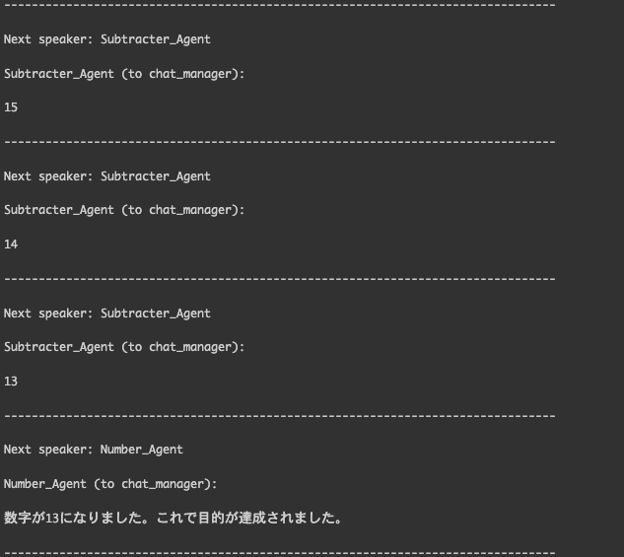
実験 –グループでの会話-
ユーザーが事前に、目的を達成するための戦略を決めることもできる（今回はAuto）
3が提示されて13が計算されるまでの流れ
  3 + 1 = 4
  4 * 2 = 8
  8 * 2 = 16
  16 – 1 = 15
  15 – 1 = 14
  14 – 1 = 13
エージェント同士がGroup Managerを通じて自律的に会話を行い、13が計算される
Group Chat 形式の設定
Group chat Managerの設定
Assistant に計算機を認識させる
図：出力の例

Slide 20
所感
エージェントに搭載する機能が事前に用意されているため、ユーザーは簡単にエージェントの設定を行うことができる
エージェントの設定も自然言語かコードで指定できるため、拡張性もある
会話の形式も基本的な会話形式に関しては既に用意されているため、様々な状況を再現できる
ノーコード開発に近い
一方で、細かな設定を変更するためにはソースコードから改変する必要がありそう
Group Chat 形式の設定
Group chat Managerの設定
Assistant に計算機を認識させる

